Slide 1
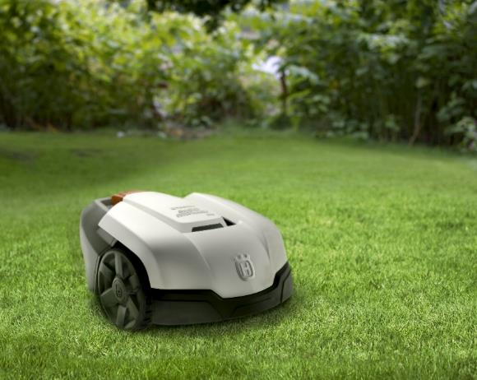
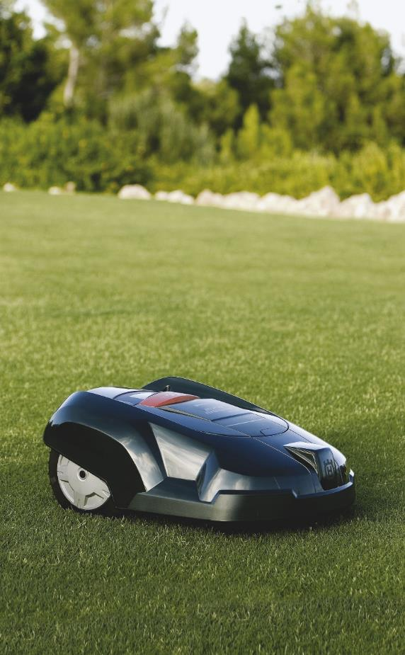
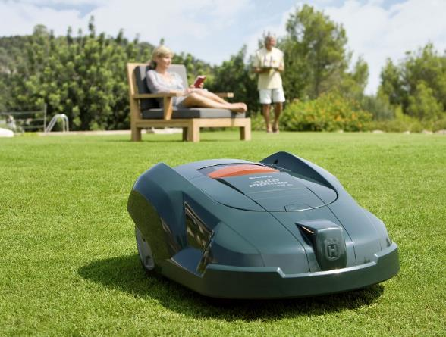

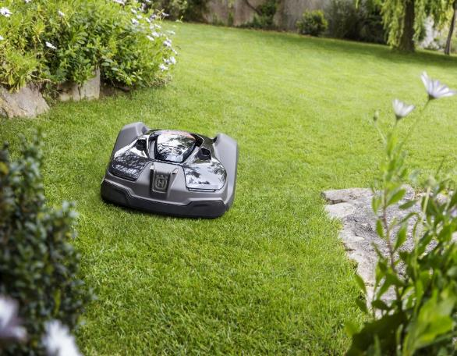
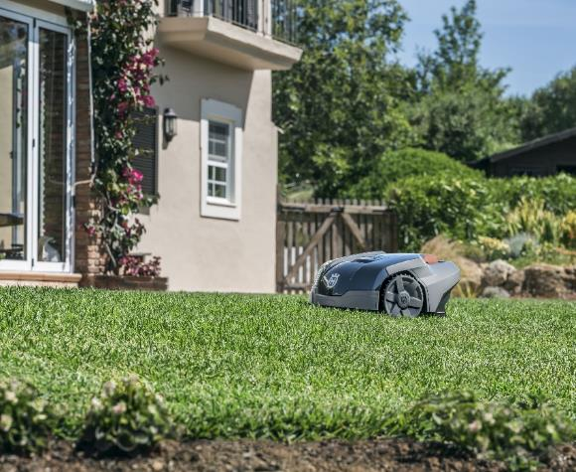

PRODUCTOS BOSQUE Y JARDÍN

Slide 2
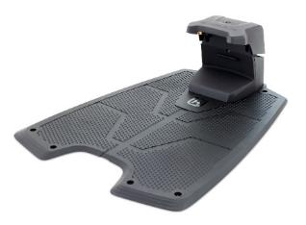
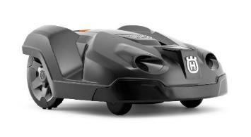
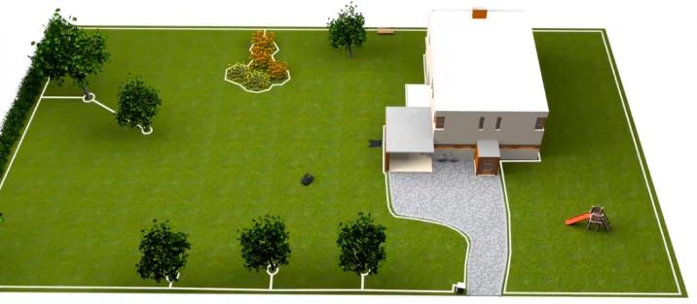
Automowers
CONCEPTO
El sistema se compone básicamente de 3 partes:
Robot
Estación de carga
Cable delimitador
PRODUCTOS BOSQUE Y JARDÍN

Slide 3
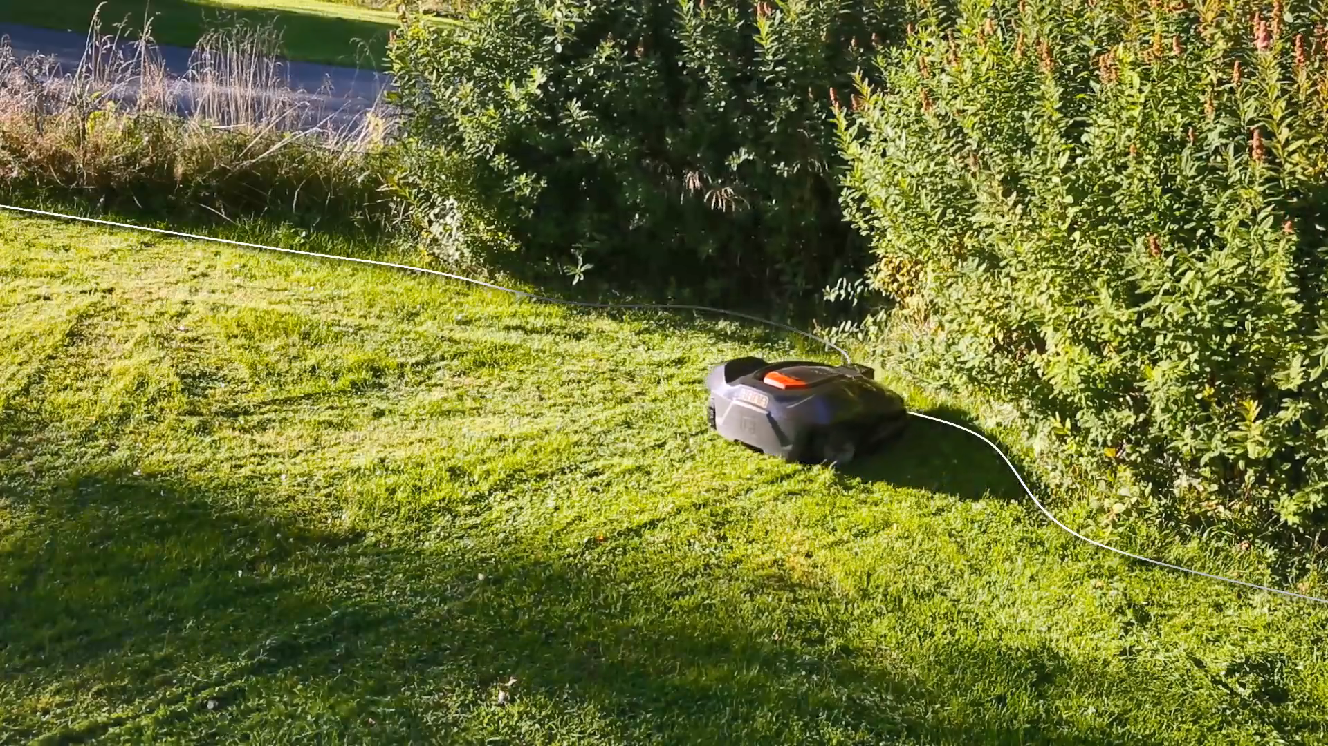
Automowers
PRINCIPIO DE FUNCIONAMIENTO
El robot opera en un "cerco electrónico“
Una señal es enviada por la estación de carga por el cable del límite
El robot detecta la señal, vuelve y sigue en otra dirección
PRODUCTOS BOSQUE Y JARDÍN

Slide 4
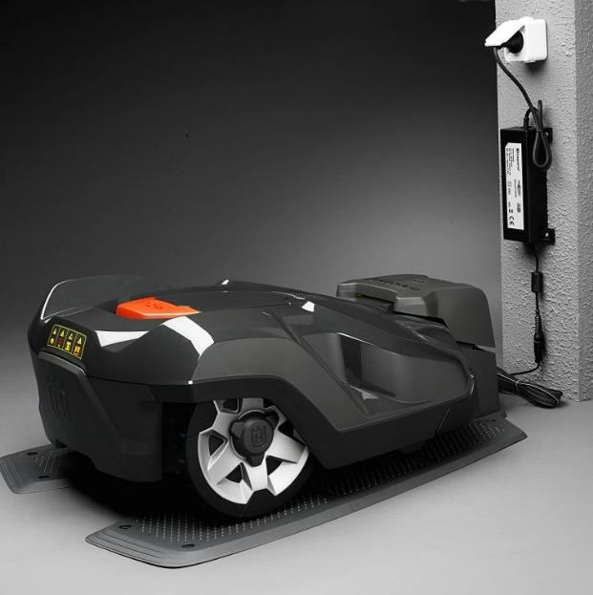
Automowers
PRINCIPIO DE FUNCIONAMIENTO
Operación totalmente desatendida
Cuando la batería está baja, el robot vuelve a la estación de carga para recargar
Una vez cargado, reanuda la operación, sin necesidad de intervención humana
Bajo consumo de energía, aproximadamente 10kWh/mes (Aproximadamente US$ 2,00/mes)
PRODUCTOS BOSQUE Y JARDÍN

Slide 5
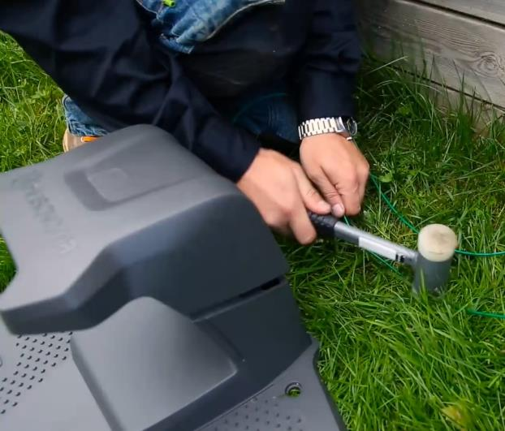
Automowers
INSTALACIÓN
La instalación requiere tiempo y algún esfuerzo
Sin embargo, es un trabajo que se realiza sólo una vez, lo que proporciona un césped prácticamente sin necesidad de mantenimiento durante muchos años.
La instalación puede hacerla el usuario, pero la manera más conveniente es dejar que su distribuidor local haga el trabajo.
PRODUCTOS BOSQUE Y JARDÍN

Slide 6
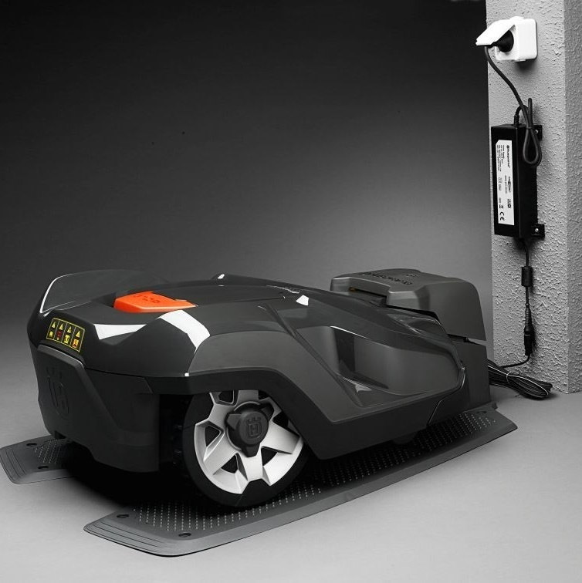
Automowers
INSTALACIÓN
El cargador debe ser alimentado por una toma de corriente (127/220V)
El equipo viene con una fuente de alimentación y un cable de baja tensión con 10 m de longitud
La fuente de alimentación debe instalarse en un lugar protegido contra la intemperie, preferiblemente dentro de alguna edificación
Si se instala en la zona externa, debe fijarse en la pared
PRODUCTOS BOSQUE Y JARDÍN

Slide 7
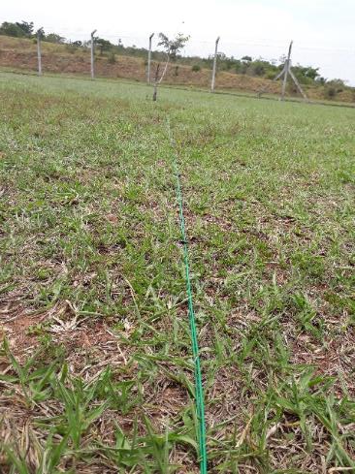
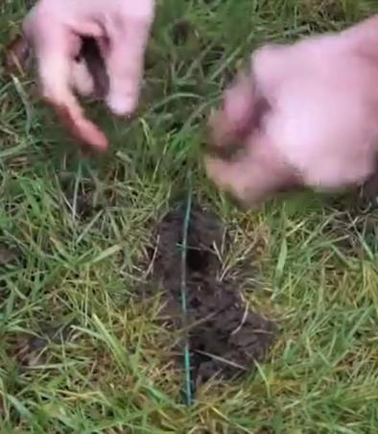
Automowers
INSTALACIÓN
El cable delimitador se puede instalar de dos maneras:
  Superficial:
    Utilizando clavijas
    Método más flexible, facilita cambios
    En un mes, el césped crece alrededor del cable y llega a ser imperceptible
  Enterrado:
    Requiere uso de equipo específico
    Más seguro, evita daños al cable
    Se puede enterrar hasta 20 cm de profundidad
PRODUCTOS BOSQUE Y JARDÍN

Slide 8
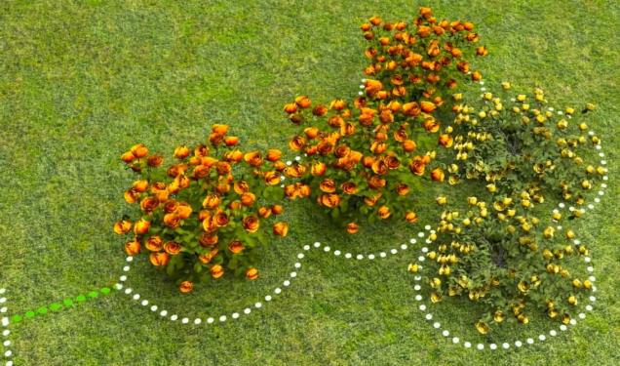
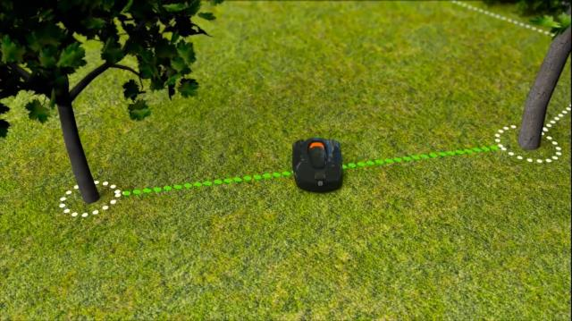
Automowers
INSTALACIÓN
Los obstáculos pueden ser aislados, bordeando con el cable delimitador
Las "Islas" se crean rodeando el obstáculo con el cable delimitador, una vez rodeado se vuelve en forma paralela al mismo cable, yuxtaponiéndolos, permitiendo de esta manera el pasaje del robot. Con esta disposición, se anula la limitación del cable y el robot pasa por encima de él
PRODUCTOS BOSQUE Y JARDÍN

Slide 9
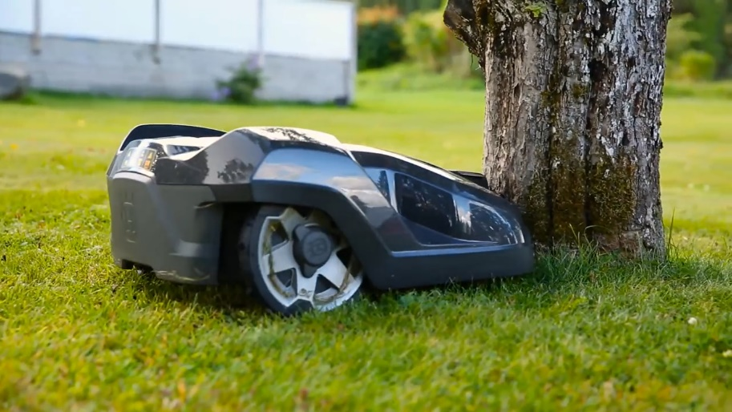
Automowers
INSTALACIÓN
Las barreras rígidas no necesitan estar aisladas
El robot tiene un sensor de colisión, que cambia la dirección del movimiento en caso de contacto
El robot está diseñado para resistir estos choques suaves
PRODUCTOS BOSQUE Y JARDÍN

Slide 10
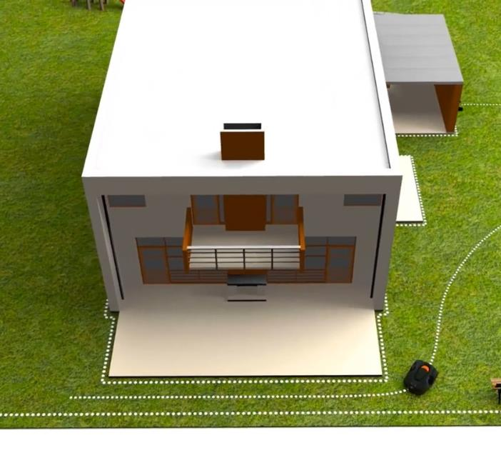
Automowers
INSTALACIÓN
Si el terreno tiene zonas remotas con pasos estrechos, pueden instalarse guías para ayudar al robot a atravesar dichos pasos
PRODUCTOS BOSQUE Y JARDÍN

Slide 11
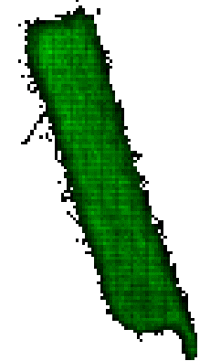
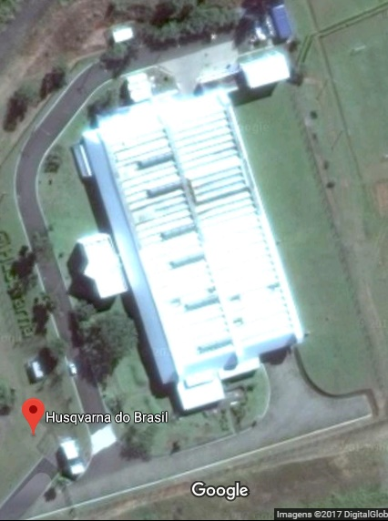
Automowers
INSTALACIÓN
El modelo Automower®430X también tiene navegación GPS
PRODUCTOS BOSQUE Y JARDÍN

Slide 12

Automowers
PATRÓN DE MOVIMIENTO
El movimiento del robot es completamente aleatorio
Este patrón de movimiento permite al robot encontrar todos los rincones del área eficientemente (bajo vegetación, bancos, entre árboles, etc.)
PRODUCTOS BOSQUE Y JARDÍN

Slide 13
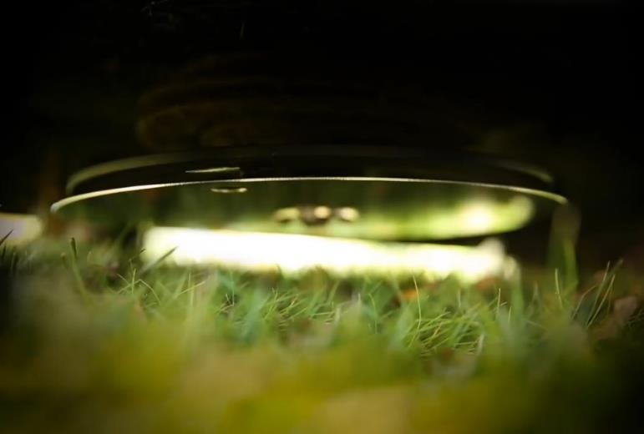
Automowers
PATRÓN DE MOVIMIENTO
Una vez instalado, el robot se configura para cortar en la máxima altura de corte
En general, en dos días el césped está totalmente cortado, dependiendo del área y la complejidad del césped
La altura de corte se reduce gradualmente durante las primeras semanas de la instalación
PRODUCTOS BOSQUE Y JARDÍN

Slide 14
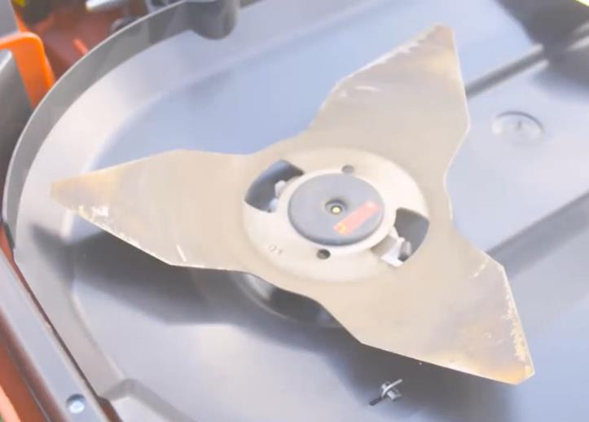
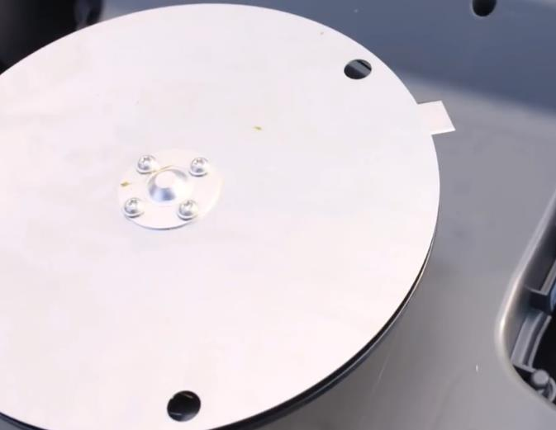
Automowers
SEGURIDAD
Las cortadores convencionales utilizan cuchillas pesadas y masivas, con alta energía cinética, que cortan el césped por impacto
El Automower está equipado con cuchillas de seguridad, que son pivotantes y se retrotraen cuando alcanzan algún obstáculo y cortan el césped con su filo
PRODUCTOS BOSQUE Y JARDÍN

Slide 15
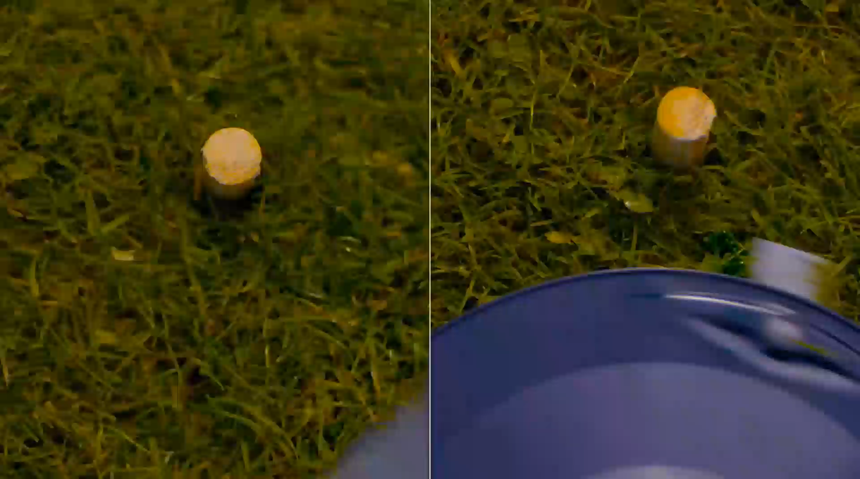
Automowers
SEGURIDAD
PRODUCTOS BOSQUE Y JARDÍN

Slide 16
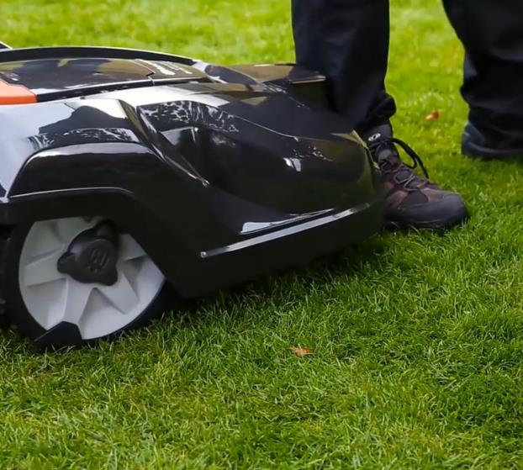
Automowers
SEGURIDAD
Cuando se levanta del suelo, el disco de corte se detiene automáticamente
Cuando entra en contacto con algo, el robot para, vuelve unos centímetros, y continúa en otra dirección
PRODUCTOS BOSQUE Y JARDÍN

Slide 17
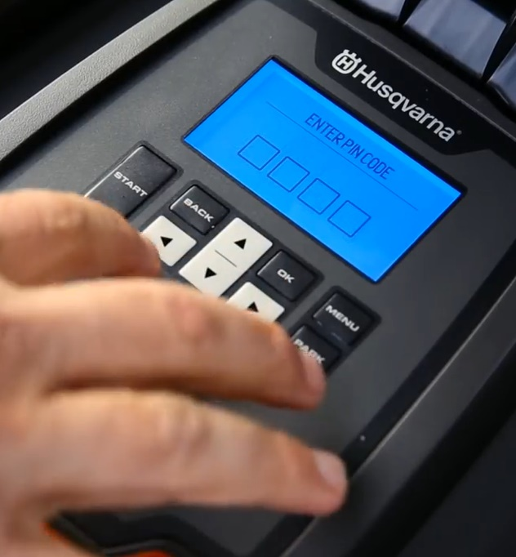
Automowers
SEGURIDAD
El robot tiene varios sistemas antirrobo
Un código de 4 dígitos es necesario para realizar cualquier intervención
Una alarma se dispara en caso de que el código sea ignorado o el robot sea levantado del suelo
Se vuelve inútil cuando es robado, ya que no se acopla a otra estación de carga
Cuando es reportado como robado, queda sin soporte técnico
PRODUCTOS BOSQUE Y JARDÍN

Slide 18
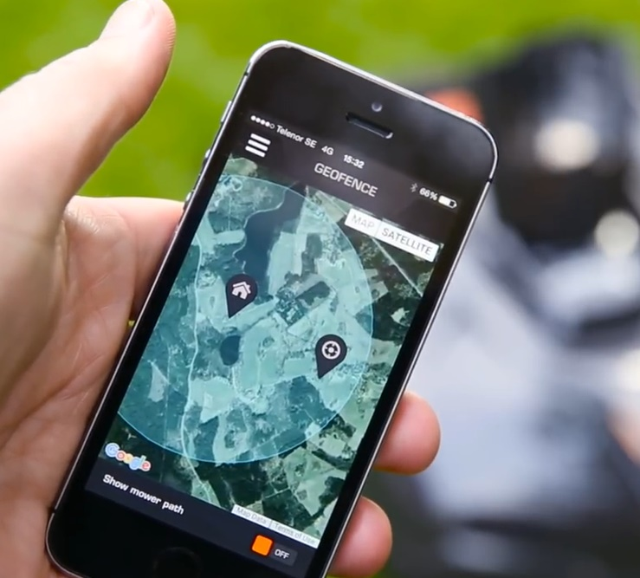
Automowers
SEGURIDAD
El modelo Automower®430X tiene rastreo por la aplicación móvil
Si el robot sale de un radio determinado del área de operación, automáticamente dispara una notificación y envía señales de ubicación
PRODUCTOS BOSQUE Y JARDÍN

Slide 19
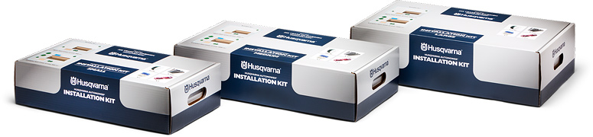
Automowers
MATERIAL DE INSTALACIÓN
El Automower no se suministra con los materiales de instalación
Para la instalación hecha por el propio consumidor, kits de instalación se suministran, en 3 tamaños de acuerdo con el tamaño / complejidad del césped
SMALL | MEDIUM | LARGE
967 62 36-01 | 967 62 36-02 | 967 62 36-03
Cable (150m), Clavijas (300 PC), Acoples (3 PC), Conectores (5 PC) | Cable (250m), Clavijas (400 PC), Acoples (3 PC), Conectores (5 PC) | Cable(400m), Clavijas (600 PC), Acoples (5 PC), Conectores (5 PC)
PRODUCTOS BOSQUE Y JARDÍN

Slide 20
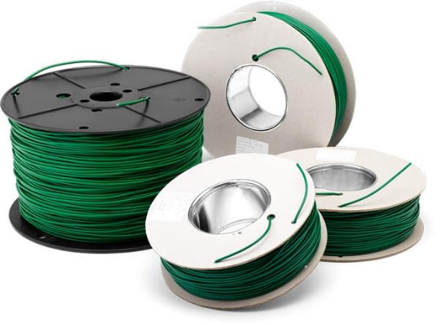
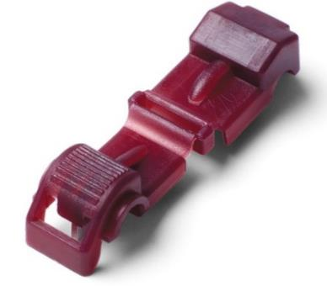
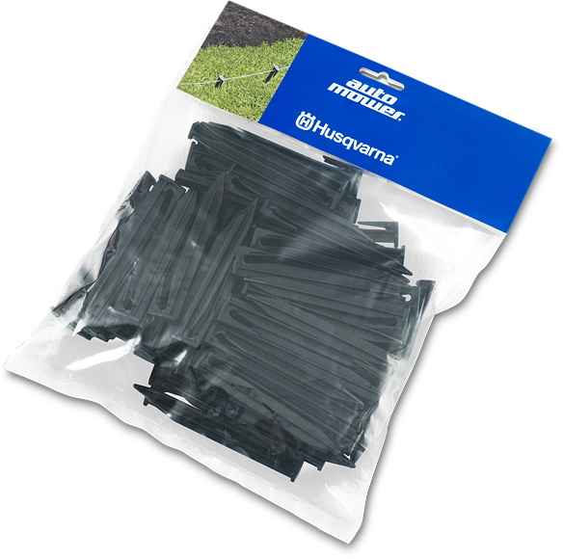
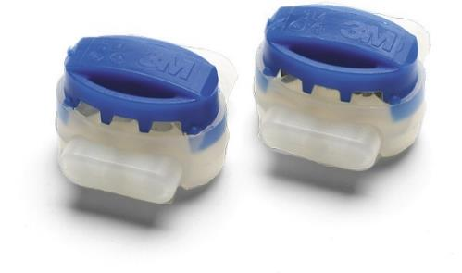
Automowers
MATERIAL DE INSTALACIÓN
Para la instalación realizada por el distribuidor local, se recomienda la adquisición de los materiales en grandes cantidades, para reducir el costo y el desperdicio de cable.
PRODUCTOS BOSQUE Y JARDÍN

Slide 21
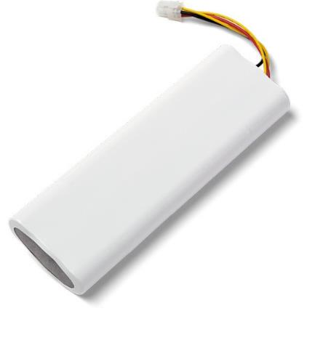
Automowers
MANTENIMIENTO - BATERIA
Batería de iones de litio
Libre de mantenimiento
Vida útil de 2 a 4 años, dependiendo de las condiciones de uso
El cambio de la batería debe realizarse en el servicio oficial Husqvarna de su zona
PRODUCTOS BOSQUE Y JARDÍN

Slide 22
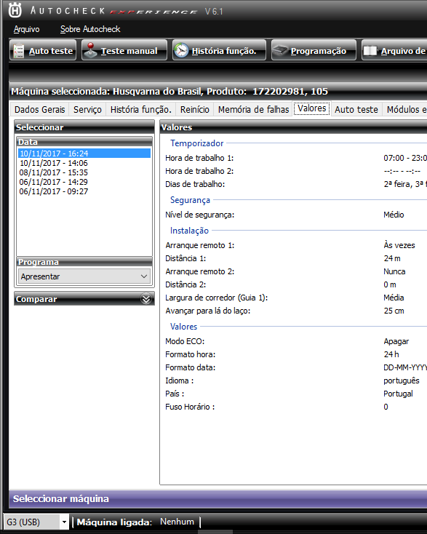
Automowers
MANTENIMIENTO – AUTOCHECK SOFTWARE
El mantenimiento del Automower es ayudado por el software "Autocheck"
Al conectar el robot al PC a través de un cable USB, es posible acceder a varias informaciones:
  Horas de funcionamiento
  Ciclos de carga
  Historial de fallos
  Programación de valores
  Prueba de los sistemas
  Actualización de software
  Capacidad de carga de la batería
PRODUCTOS BOSQUE Y JARDÍN

Slide 23
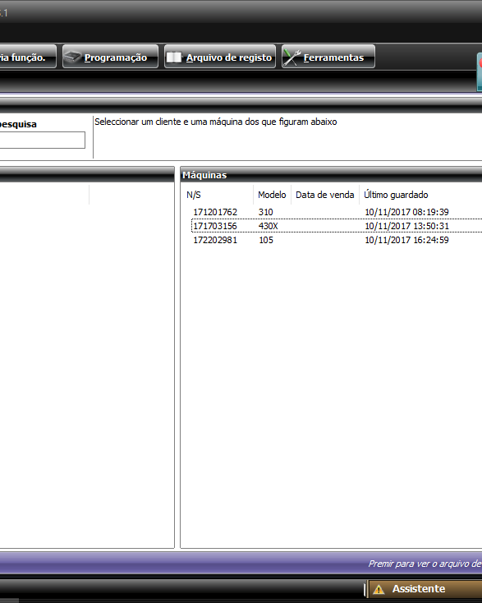
Automowers
MANTENIMIENTO – AUTOCHECK SOFTWARE
Antes de la primera instalación de un Automower, el robot debe ser conectado al software Autocheck para descifrar el código de fábrica
El software almacena la información de todos los robots que se han conectado a él, separados por los clientes
Es posible informar de una máquina como robada, lo que impide la utilización del software para diagnosticarla
PRODUCTOS BOSQUE Y JARDÍN

Slide 24
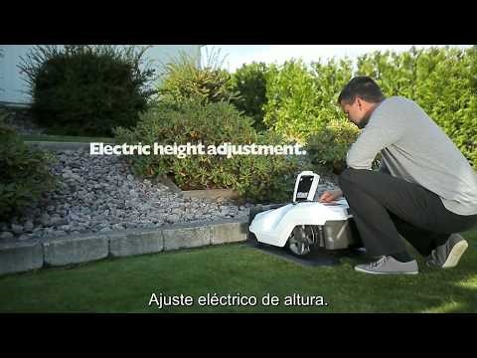
Husqvarna Automower®, Liderando el camino en el corte robotizado.
de no ver el video visite: https://youtu.be/r8ipgYBv_xw
PRODUCTOS BOSQUE Y JARDÍN

Slide 25
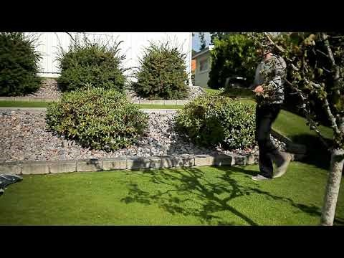
Husqvarna Automower®, Colocando la estación de carga
de no ver el video visite: https://youtu.be/RHdzKH6gikM
PRODUCTOS BOSQUE Y JARDÍN

Slide 26
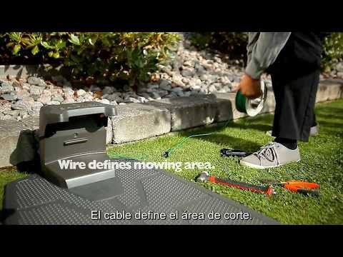
Husqvarna Automower®, Colocando el cable delimitador
de no ver el video visite: https://youtu.be/k6BCKzWDb1k
PRODUCTOS BOSQUE Y JARDÍN

Slide 27
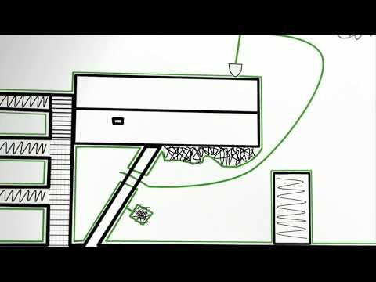
Husqvarna Automower®, Colocando el cable guía
de no ver el video visite: https://youtu.be/SVhtRjipyzw
PRODUCTOS BOSQUE Y JARDÍN

Slide 28
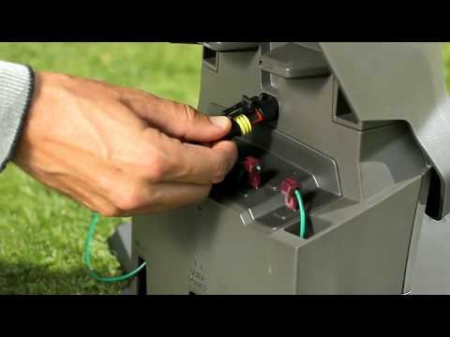
Husqvarna Automower®, Conexión de cables a la base de carga.
de no ver el video visite: https://youtu.be/rNwXvGLk9g8
PRODUCTOS BOSQUE Y JARDÍN

Slide 29
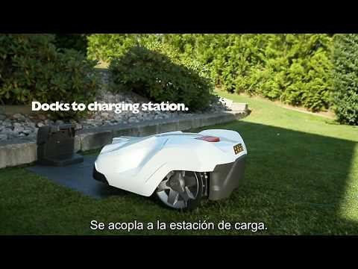
Husqvarna Automower®, iniciando el Husqvarna Automower®
de no ver el video visite: https://youtu.be/P0Q_MmYL_g0
PRODUCTOS BOSQUE Y JARDÍN

Slide 30
Husqvarna Automower®, Liderando el camino en el corte robotizado.
de no ver el video visite: https://youtu.be/3tbTNuZ8ANs
PRODUCTOS BOSQUE Y JARDÍN

Slide 31

Automower Connect - Trailer y Guía de Inicio
de no ver el video visite: https://youtu.be/3tbTNuZ8ANs
PRODUCTOS BOSQUE Y JARDÍN

Slide 32
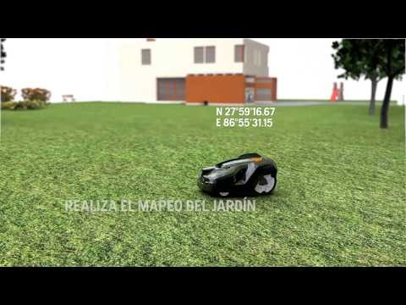
Husqvarna Automower®, navegación asistida con GPS
de no ver el video visite: https://youtu.be/plvcgC4z36Y
PRODUCTOS BOSQUE Y JARDÍN

Slide 33
MUCHAS GRACIAS
www.rumbosrl.com.ar
Los vídeos también se encuentran disponibles en nuestra web. Sujeto a cambios sin previo aviso.
www.facebook.com/HusqvarnaArgentina
www.facebook.com/GrupoRumboArgentina

